Slide 1
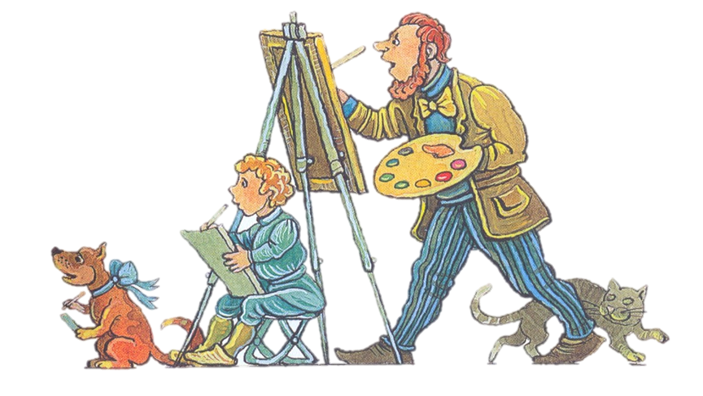
Юлиан Тувим. Про пана Трулялинского
( в переводеБ.В.Заходера)
2 класс, литературное чтение
Учитель: Киселева С.А.
Notes:
ер

Slide 2
Цель:
формирование знаний о произведении: Ю.Тувим «Про пана Трулялинского».

Slide 3
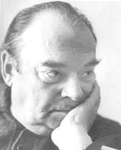
Задание №1.
Изучение нового материала
Просмотрите новый материал с помощью видео Ю. Тувим "Про пана Трулялинского", перейдя по ссылке: https://www.youtube.com/watch?v=zr4dsjiDGco&t=24s

Slide 4
Разминка:
1 Прочитай «Заколдованное слово».
тситра, актёт, акручод, акшиныс, акчабос, конёток, йагупоп.
2. А теперь прочти эти слова справа на лево.
3. «Проба пера». Сложи двустишье.
………………………………………… город
………………………………………… молод
4. «Скорочтение». Прочти текст за 40сек.

Slide 5
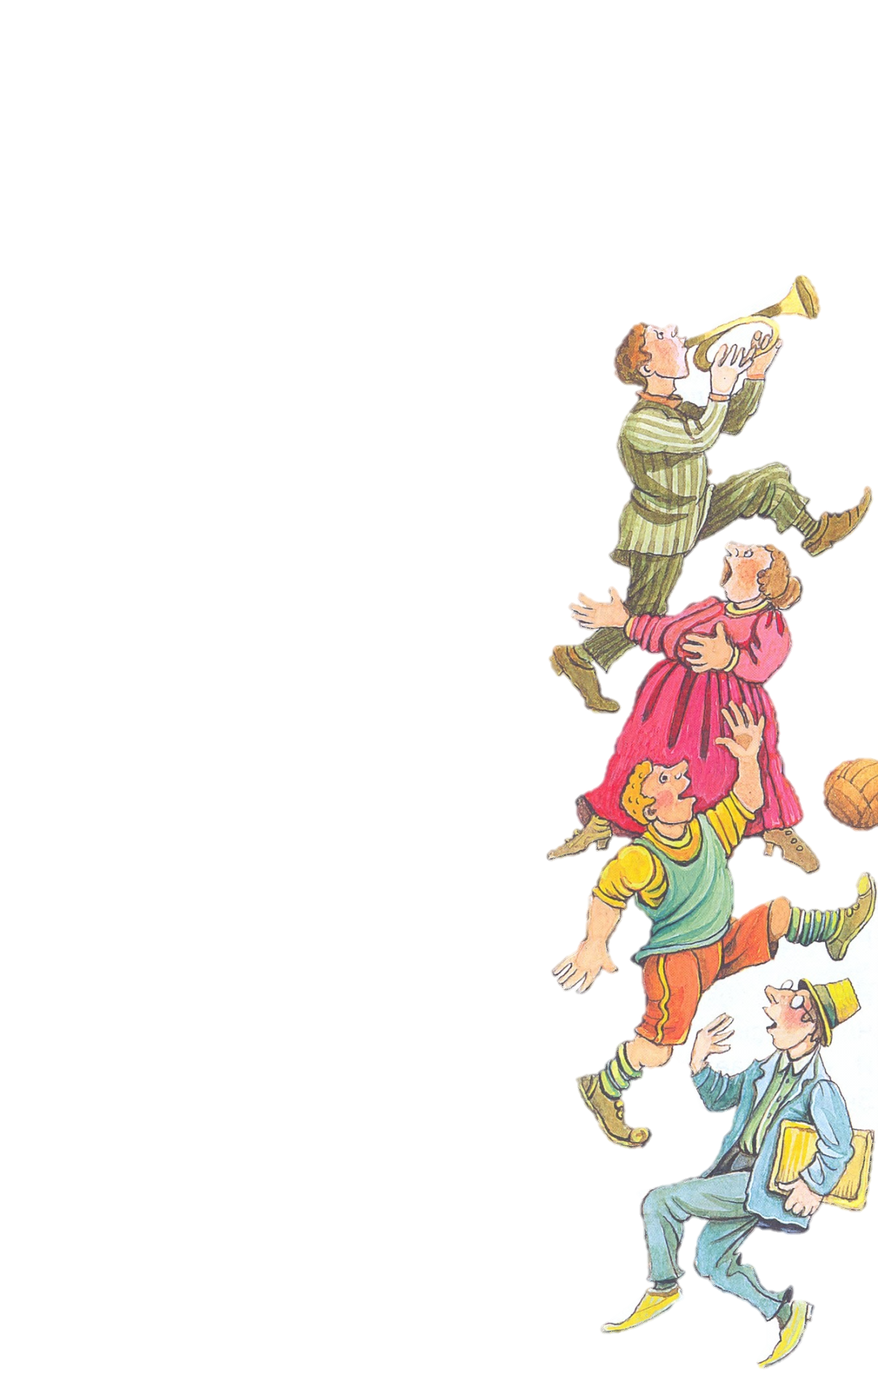
Задание № 2
Выразительно прочитайте стихотворение Ю. Тувима «Про пана Трулялинского» с. 168 – 169.

Slide 6

Когда вам было легче читать?
Объясните свой ответ.
Прочитай произведение, наравне с аудиозаписью
«Про пана Трулялинского».
Прочитай произведение, наравне с аудиозаписью песенки «Про пана Трулялинского».

Slide 7
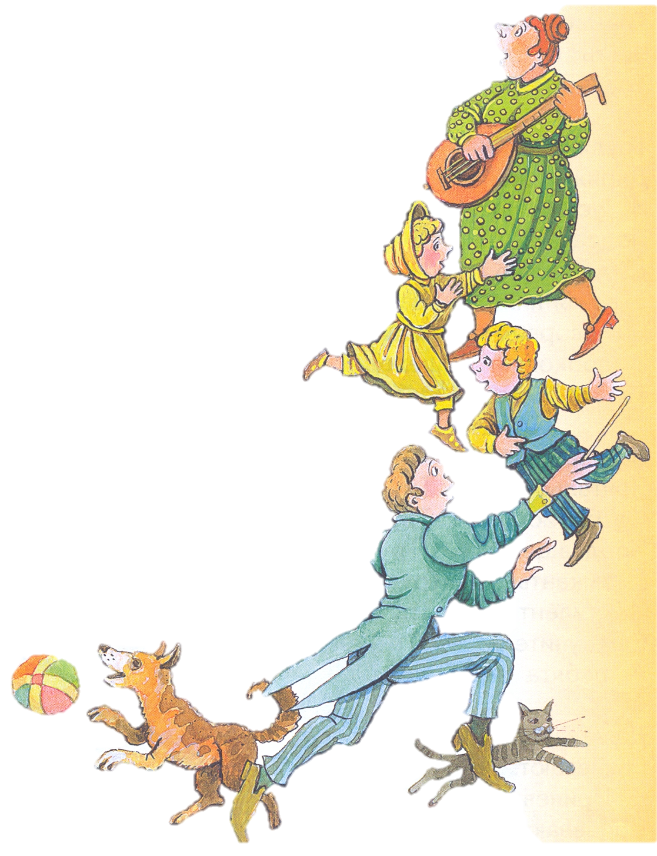
Работа по вопросам:
1. Как ты думаешь, можно ли это произведение назвать сказкой?
2. почему город называется Припевайском? Прочитай строчки, которые помогут ответить на вопрос.
3. В каких словах звучит музыка, которая
Постоянно слышна в городе Припевайске?
4. Какое настроение у жителей этого города?
Объясните свое мнение.

Slide 8
Задание № 3
Придумайте и запишите 2 вопроса к стихотворению.

Slide 9
Задание для контроля
Продолжи предложение:
Я узнал, что…
Было интересно узнать о …
Теперь я смогу …

Slide 10

Домашнее задание
Нарисуйте портрет пана Трулялинского (шуточный вариант).

Slide 11
Спасибо за урок.

